Slide 1

Đọc 2 đoạn thơ sau và cho biết nó khiến em hình dung đến khung cảnh, không khí của hoạt động nào?
Notes:
Giáo án của Hạnh Nguyễn (0975152531): https://www.facebook.com/HankNguyenn

Slide 2

Dải mây trắng đỏ dần trên đỉnh núi,
Sương hồng lam ôm ấp nóc nhà tranh,
Trên con đường viền trắng mép đồi xanh,
Người các ấp tưng bừng ra chợ Tết.
Họ vui vẻ kéo hàng trên cỏ biếc;
Những thằng cu áo đỏ chạy lon xon,
Vài cụ già chống gậy bước lom khom,
Cô yếm thắm che môi cười lặng lẽ.
Thằng em bé nép đầu bên yếm mẹ,
Hai người thôn gánh lợn chạy đi đầu,
Con bò vàng ngộ nghĩnh đuổi theo sau.
Sương trắng rỏ đầu cành như giọt sữa,
Tia nắng tía nháy hoài trong ruộng lúa,
Núi uốn mình trong chiếc áo the xanh,
Đồi thoa son nằm dưới ánh bình minh.
Người mua bán ra vào đầy cổng chợ…
Đoàn Văn Cừ
→ Khung cảnh, không khí của một phiên chợ Tết
Notes:
Giáo án của Hạnh Nguyễn (0975152531): https://www.facebook.com/HankNguyenn

Slide 3


Viết bài văn tả cảnh sinh hoạt
Notes:
Trong cuộc sống, chắc hẳn các em đã ít nhất 1 lần quan sát cảnh sinh hoạt xung quanh chúng ta rồi đúng k nào. Đó có thể là cảnh sinh hoạt trong gia đình như 1 bữa cơm, 1 giờ ra chơi ở trường, 1 buổi chợ Tết ở thôn xóm hay ở 1 lễ hội … Việc chúng ta kể lại đó là 1 phần thôi, quan trọng hơn là ta tái hiện lại nó để cho người khác hình dung được quang cảnh, không khí ở đó để người nghe/ đọc cũng như là đang được ở đó và quan sát cảnh sinh hoạt đó vậy. Trong buổi học ngày hôm nay, mình cùng đi tìm hiểu những bước và những mẹo tả cảnh sinh hoạt thật hay và hấp dẫn nhé!
Giáo án của Hạnh Nguyễn (0975152531): https://www.facebook.com/HankNguyenn

Slide 4



Chia nhóm 4 người
Đọc kĩ phần định hướng và thực hành + Đoạn trích “Keo vật” trong SGK
Chuẩn bị thẻ trắc nghiệm, giơ thẻ sau 10 giây suy nghĩ
Notes:
Giáo án của Hạnh Nguyễn (0975152531): https://www.facebook.com/HankNguyenn

Slide 5


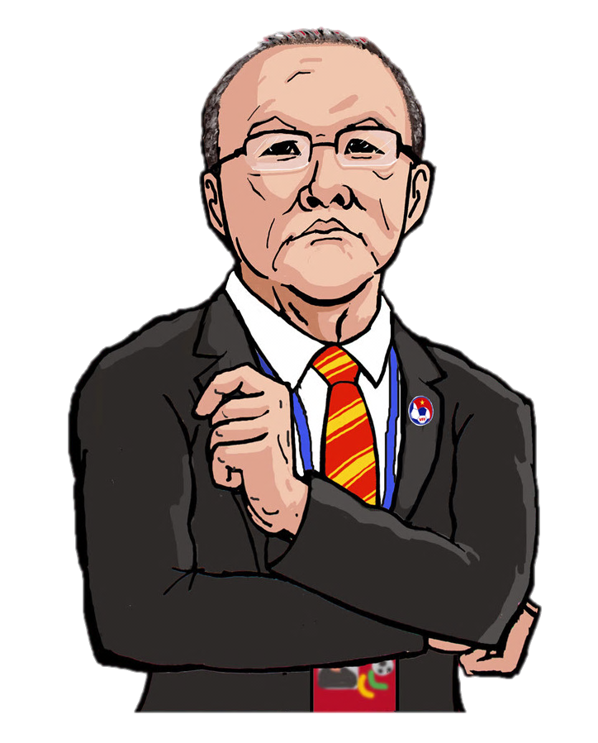

VIỆT NAM VÔ ĐỊCH
EM TẬP LÀM THỦ MÔN
Notes:
Giáo án của Hạnh Nguyễn (0975152531): https://www.facebook.com/HankNguyenn

Slide 6
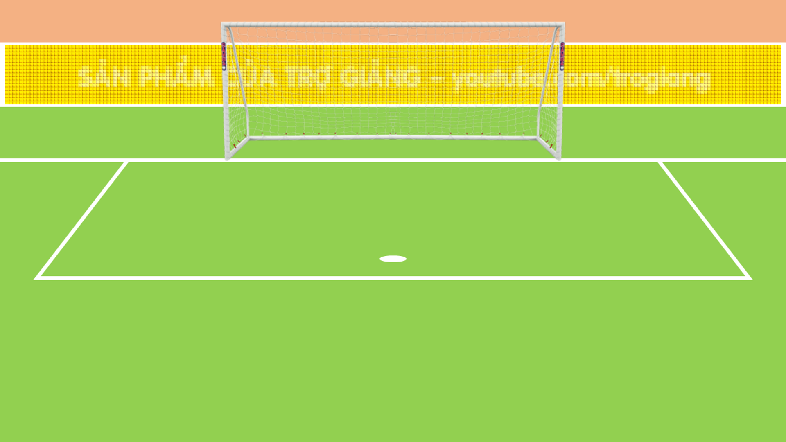





Câu 1: Tả cảnh sinh hoạt là miêu tả hoạt động của một hay nhiều người trong quá trình …
A: Lao động, học tập
B: Tham gia hoạt động thể thao, du lịch, lễ hội
C: Tham gia các hoạt động văn hóa
D: Tất cả các đáp án trên
Notes:
D
Giáo án của Hạnh Nguyễn (0975152531): https://www.facebook.com/HankNguyenn

Slide 7
Câu 2: Đâu không là ví dụ về một cảnh sinh hoạt?
A: Cảnh cánh đồng
B: Cảnh giờ ra chơi
C: Cảnh bữa cơm gia đình
D: Một giờ tập làm văn
Notes:
Nó là tả cảnh
Giáo án của Hạnh Nguyễn (0975152531): https://www.facebook.com/HankNguyenn

Slide 8
Câu 3: Điểm khác nhau cơ bản của văn tả cảnh sinh hoạt so với văn tả chân dung là gì?
A. Tập trung miêu tả trạng thái
B. Tập trung miêu tả hành động
C. Tập trung miêu tả ngoại hình
D. Tập trung miêu tả tính cách.
Notes:
B. Tập trung miêu tả các hành động, trạng thái của nhân vật thể hiện = các động từ, tính từ + Tả hoạt động cần nêu được các diễn biến của một hoạt động
Giáo án của Hạnh Nguyễn (0975152531): https://www.facebook.com/HankNguyenn

Slide 9
Câu 4: Đâu không phải là yêu cầu đối với bài văn tả cảnh sinh hoạt?
A. Tả chi tiết, cụ thể quang cảnh
B. Giới thiệu được cảnh sinh hoạt
C. Tả hoạt động cụ thể của con người
D. Nêu cảm nghĩ về cảnh sinh hoạt
Notes:
A
Giải thích: Yêu cầu đối với bài văn tả cảnh sinh hoạt là:
- Giới thiệu được cảnh sinh hoạt
- Tả bao quát quang cảnh
- Tả hoạt động cụ thể của con người
- Sử dụng từ ngữ phù hợp để miêu tả cảnh sinh hoạt một cách rõ ràng, sinh động
- Nêu cảm nghĩ về cảnh sinh hoạt
Giáo án của Hạnh Nguyễn (0975152531): https://www.facebook.com/HankNguyenn

Slide 10
Câu 5: Trước khi miêu tả cảnh sinh hoạt, ta không cần chuẩn bị gì?
A: Những thông tin liên quan đến cảnh sinh hoạt
B: Dự kiến trình tự miêu tả
C: Dự kiến những hoạt động, những động từ, tính từ miêu tả hành động
D: Đến ngay trước cảnh sinh hoạt ấy tả để đảm bảo tính chân thực
Notes:
D
Giáo án của Hạnh Nguyễn (0975152531): https://www.facebook.com/HankNguyenn

Slide 11
Câu 6: Bài văn miêu tả cảnh sinh hoạt gồm mấy phần?
A: 5 phần
B: 4 phần
C: 3 phần
D: 2 phần
Notes:
C. 3 phần
MB: Giới thiệu chung về cảnh sinh hoạt
TB: Miêu tả chi tiết, chú ý các hoạt động và diễn biến của cảnh sinh hoạt (thường miêu tả theo trình tự thời gian)
KB: Cảm xúc và suy nghĩ của em về cảnh sinh hoạt đó
Giáo án của Hạnh Nguyễn (0975152531): https://www.facebook.com/HankNguyenn

Slide 12
Câu 7: Đoạn trích “Keo vật” tả lại họat động gì?
A. Tập đấu vật
B. Thi đấu vật
C. Thi đấu võ
D. Tập võ
Notes:
B.
Giáo án của Hạnh Nguyễn (0975152531): https://www.facebook.com/HankNguyenn

Slide 13
Câu 8: Đoạn trích “Keo vật” tập trung tả lại hành động của nhân vật nào?
A: Ông đô già và người xem
B: Quắm Đen và các đô ngồi quanh
C: Ông đô già và ông Cản Ngũ
D: Quắm Đen và ông Cản Ngũ
Notes:
D
Giáo án của Hạnh Nguyễn (0975152531): https://www.facebook.com/HankNguyenn

Slide 14
Câu 9: Đoạn trích “Keo vật” đã tả lại hành động của Quắm Đen bằng những động từ, tính từ nào?
A: Vờn tả, đánh hữu, dứ trên, đánh dưới ; lúc sau lại loay hoay, toát mồ hôi
B: Thoắt biến thoắt hóa khôn lường
C: Lấn lướt, lắt léo, hóc hiểm
D: Tất cả các đáp án trên
Notes:
D
Quắm Đen : Lăn xả, đánh ráo riết, thế đánh lắt léo, hóc hiểm, vờn tả, đánh hữu, dứ trên, đánh dưới, thoắt biến, thoắt hoá khôn lường, như con cắt luồn qua hai cánh tay… ôm lấy một bên chân, bốc lên…
Giáo án của Hạnh Nguyễn (0975152531): https://www.facebook.com/HankNguyenn

Slide 15
Câu 10: Đoạn trích “Keo vật” không dùng những động từ, tính từ nào để tả hành động của ông Cản Ngũ?
A: lờ đờ, chậm chạp, lúng túng
B: dang rộng ra, để sát xuống, xoay xoay chống đỡ
C: ôm lấy 1 chân, bốc lên
D: bước hụt, mất đà ; nắm khố, nhấc bổng
Notes:
C.
Ông Cản Ngũ : lờ ngờ, chậm chạp, lúng túng, hai tay dang rộng ra… xoay xoay chống đỡ, bước hụt, mất đà chúi xuống, đứng như cây trồng giữa xới, thò tay nhấc bổng như giơ con ếch có buộc sợi dây ngang bụng, thần lực ghê gớm...
* Cách sử dụng từ ngữ :
Tập trung miêu tả hành động, trạng thái của các nhân vật nên sử dụng nhiều động từ, tính từ.
-> So sánh với tả người (tả chân dung) và tả cảnh:
Tả hoạt động: Sử dụng nhiểu động từ, ít tính từ.
Tả chân dung và tả cảnh: Sử dụng nhiều tình từ.
Giáo án của Hạnh Nguyễn (0975152531): https://www.facebook.com/HankNguyenn

Slide 16
Câu 11: Đoạn trích “Keo vật” trình bày theo trình tự diễn biến nào?
A. Trình tự thời gian
B. Trình tự không gian
C. Theo cảm xúc
D. Theo dòng hồi tưởng
Notes:
A
Miêu tả theo trình tự các diễn biến của keo vật :
Mở đầu: Cảnh keo vật chuẩn bị bắt đầu.
Diễn biến của keo vật: Đoạn này có thể chia làm 3 đoạn nhỏ:
+ Những nhịp trống đầu tiên. Quắm Đen ráo riết tấn công. Ông Cản Ngũ lúng túng đón đỡ, bỗng bị mất đà do bước hụt.
+ Tiếng trống dồn lên, gấp rút giục giã. Quắm Đen cố mãi cũng không bê nỗi cái chân của ông Cản Ngũ.
+ Quắm Đen thất bại nhục nhã.
Kết thúc: Mọi người kinh sợ trước thần lực ghê gớm của ông Cản Ngũ.
Giáo án của Hạnh Nguyễn (0975152531): https://www.facebook.com/HankNguyenn

Slide 17
01.
ĐỊNH HƯỚNG
Notes:
Giáo án của Hạnh Nguyễn (0975152531): https://www.facebook.com/HankNguyenn

Slide 18
KHÁI NIỆM
Tả cảnh sinh hoạt là miêu tả hoạt động của một hay nhiều người trong quá trình lao động, học tập hoặc tham gia các hoạt động văn hóa, thể thao, du lịch, lễ hội, …
Ví dụ:
Cảnh bữa cơm gia đình
Cảnh giờ ra chơi
Cảnh phiên chợ Tết
Cảnh trận thi bóng đá
…………
Notes:
Giáo án của Hạnh Nguyễn (0975152531): https://www.facebook.com/HankNguyenn

Slide 19
LƯU Ý
(1)
(2)
(3)
Tả hoạt động cần nêu được các diễn biến của một hoạt động
Em định tả lại hoạt động gì? Tả hoạt động khác gì tả người (tả chân dung) và tả cảnh?
Tập trung miêu tả các hành động, trạng thái của nhân vật thể hiện = các động từ, tính từ.
Notes:
Giáo án của Hạnh Nguyễn (0975152531): https://www.facebook.com/HankNguyenn

Slide 20
02.
THỰC HÀNH
Notes:
Giáo án của Hạnh Nguyễn (0975152531): https://www.facebook.com/HankNguyenn

Slide 21
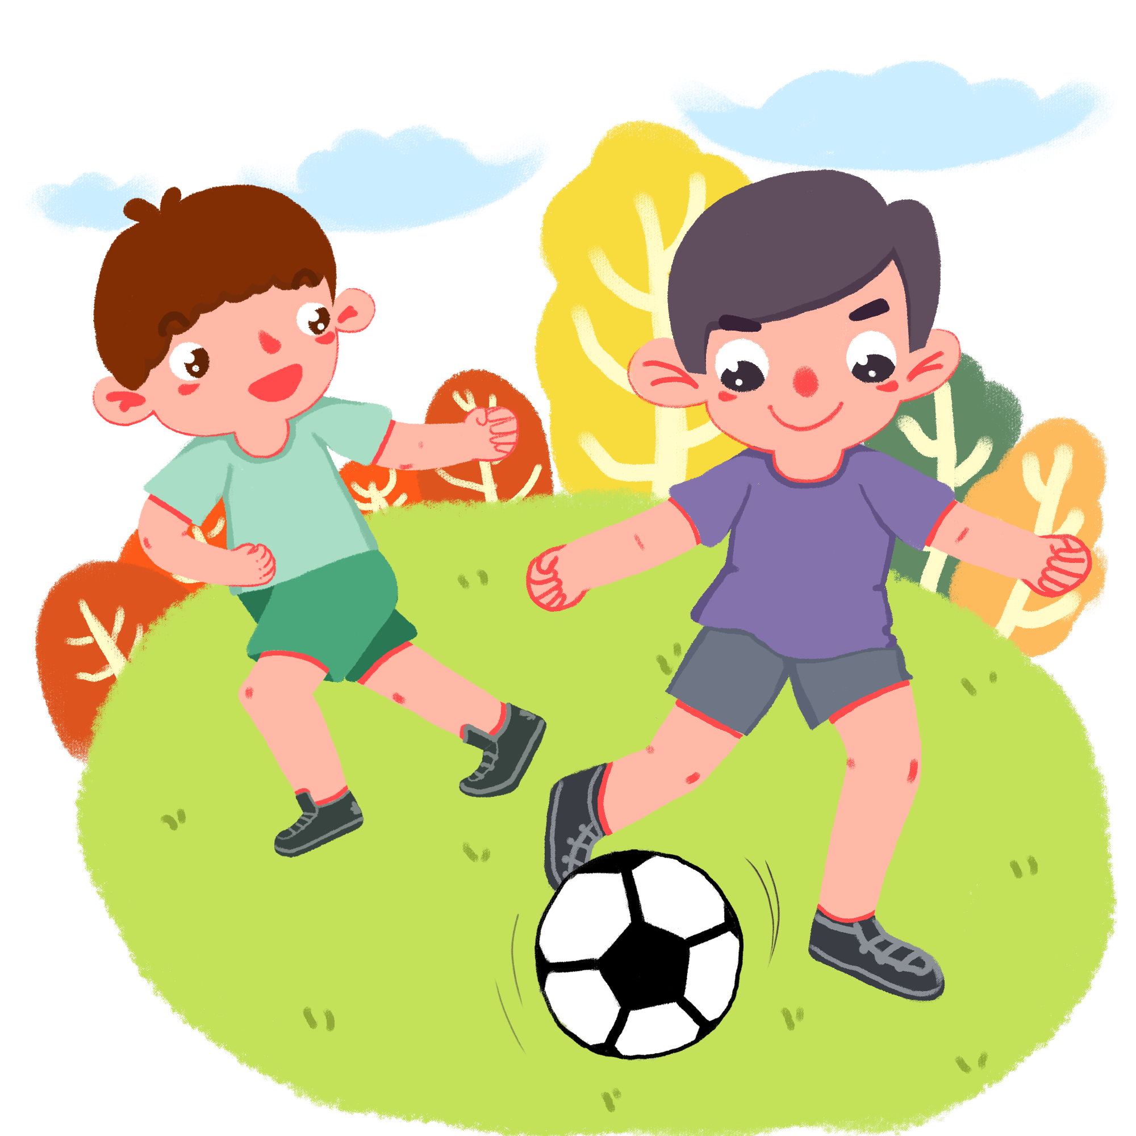
BÀI TẬP
Tả lại một trận bóng đá mà em đã chứng kiến
Notes:
Giáo án của Hạnh Nguyễn (0975152531): https://www.facebook.com/HankNguyenn

Slide 22
01
a. Chuẩn bị
Em sẽ tả trận bóng theo diễn biến như thế nào cho hợp lí?
Em có những hiểu biết gì về bóng đá?
03
Em cần chú ý đến những hoạt động nào và có thể dùng những động từ, tính từ nào miêu tả hành động đó?
02
04
Cảm xúc của em về trận bóng đó ra sao?
Notes:
Bóng đá - Tên gọi khác: Túc cầu ; Thường mỗi đội sẽ có 11 cầu thủ trên sân; Ngoại trừ thủ môn, các cầu thủ khác đều không được cố ý dùng tay hoặc cánh tay để chơi bóng (trừ trường hợp ném biên)…
Tả theo trình tự thời gian
Các động từ, tính từ phù hợp khi miêu tả trận bóng đá: Sút, ném biên, cầu thủ, thủ môn, cổ động viên…
Giáo án của Hạnh Nguyễn (0975152531): https://www.facebook.com/HankNguyenn

Slide 23
b.1. Tìm ý
Trận bóng diễn ra thế nào? (Mở đầu, Hoạt động của các cầu thủ và trọng tài? Cầu thủ nào nổi trội? Kết quả …
Trận bóng mà em định tả lại là trận bóng nào? Diễn ra ở đâu? Vào lúc nào?
Quang cảnh của sân bóng đá thế nào (Thời tiết, cảnh vật, sân cỏ, người xem …)?
Khán giả xem trận bóng ra sao (hành động, cảm xúc)?
Notes:
Giáo án của Hạnh Nguyễn (0975152531): https://www.facebook.com/HankNguyenn

Slide 24

b.2. Lập dàn ý
MB
TB
KB
Miêu tả chi tiết, chú ý các hoạt động và diễn biến của trận đấu ; có thể miêu tả theo trật tự sau:
- Quang cảnh trận đấu
- Diễn biến trận đấu: Miêu tả chi tiết hoạt động của các cầu thủ ở những vị trí khác nhau; chú ý các hoạt động và các cầu thủ nổi bật ; hoạt động của trọng tài và thái độ, tình cảm của người xem, …
- Kết quả trận đấu
Cảm xúc và suy nghĩ của em về trận bóng đã xem
Giới thiệu chung về trận bóng đá mà em đã chứng kiến (Trận bóng ấy là của hai đội nào? Diễn ra ở đâu, khi nào? …)
Notes:
Miêu tả chi tiết, chú ý các hoạt động và diễn biến của trận đấu ; có thể miêu tả theo trật tự sau:
- Quang cảnh trận đấu
- Diễn biến trận đấu: Miêu tả chi tiết hoạt động của các cầu thủ ở những vị trí khác nhau (hậu vệ, tiền vệ, trung vệ, tiền đạo, thủ môn, …) ; chú ý các hoạt động và các cầu thủ nổi bật ; hoạt động của trọng tài và thái độ, tình cảm của người xem, …
- Kết quả trận đấu
Giáo án của Hạnh Nguyễn (0975152531): https://www.facebook.com/HankNguyenn

Slide 25


c. Viết
Dựa vào dàn ý, viết bài văn tả lại trận bóng đá mà em đã chứng kiến
Notes:
Giáo án của Hạnh Nguyễn (0975152531): https://www.facebook.com/HankNguyenn

Slide 26

d. Kiểm tra và chỉnh sửa
Phát hiện các lỗi và nêu hướng sửa chữa
Kiểm tra lại nội dung bài viết, nhận xét về những gì đã đạt, những gì còn thiếu và các lỗi về ý ; từ đó biết hướng sửa chữa
Có thể kiểm tra và sửa dựa theo bảng kiểm
Notes:
Giáo án của Hạnh Nguyễn (0975152531): https://www.facebook.com/HankNguyenn

Slide 27
Nội dung kiểm tra |  | Đạt | Chưa đạt
Mở bài | Dùng ngôi xưng hô phù hợp (ngôi thứ nhất) trong khi quan sát, miêu tả
 | Giới thiệu 2 đội + Không gian, thời gian diễn ra trận bóng
Thân bài | Tả bao quát quang cảnh trận đấu
 | Tái hiện được các sự vật, đường nét, màu sắc, âm thanh của trận đấu, hoạt động cụ thể của cầu thủ và trọng tài
 | Kết hợp các giác quan khi quan sát và miêu tả
 | Tả cảnh sinh hoạt theo đúng trình tự hợp lí
 | Nêu được thái độ, tình cảm của người xem trận đấu
Kết bài | Nêu được ấn tượng, tình cảm của người viết với trận đấu
Notes:
Giáo án của Hạnh Nguyễn (0975152531): https://www.facebook.com/HankNguyenn

Slide 28
Lập dàn ý + Viết theo nhóm cặp
THỰC HÀNH VIẾT
Chia sẻ với cả lớp
Nhận xét lẫn nhau theo bảng kiểm
Notes:
Giáo án của Hạnh Nguyễn (0975152531): https://www.facebook.com/HankNguyenn

Slide 29

Dựa trên bài viết của nhóm cặp + Nhận xét, chỉnh sửa của các bạn và giáo viên, em hãy viết lại bài văn tả lại trận đấu bóng đá em đã chứng kiến (Làm cá nhân)
Notes:
Giáo án của Hạnh Nguyễn (0975152531): https://www.facebook.com/HankNguyenn

